Slide 1
Retten Bäume das Klima?
Eine Reise durch die Systemgrenzen

Slide 2
Das Häkchen
Flugbuchung, letzter Schritt vor dem Bezahlen:
„CO₂ kompensiert."
ein paar Euro, ein Klick
2 Tonnen CO₂ gehen in die Luft
Ab diesem Moment passieren zwei Dinge gleichzeitig:
jetzt, sofort
irgendwo werden 11 Bäume gepflanzt
auch jetzt

Slide 3
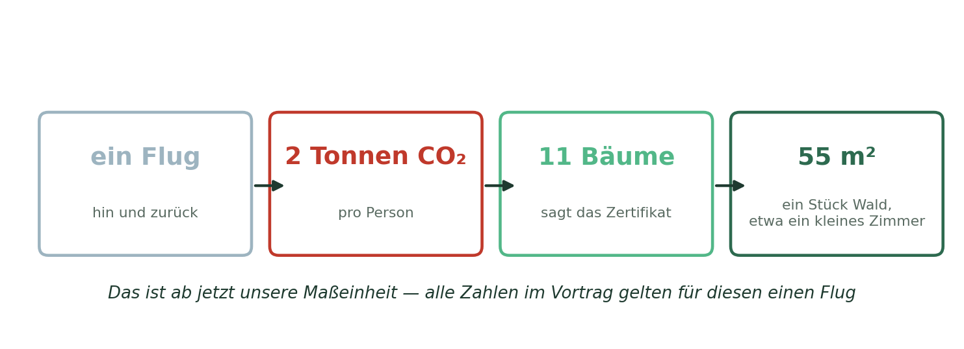
FÜR DEN GANZEN VORTRAG
Unsere Maßeinheit
das Zertifikat rechnet mit rund 0,18 tCO₂ je Baum — genau die Größenordnung, die reale Anbieter angeben

Slide 4
Zwei Reisende
die Tonne
der Wald
startet
sofort
sofort
wirkt
ab der ersten Sekunde
?
bleibt
?
?
Treffen die sich je?
Und wenn ja: wann?

Slide 5
Wie man so etwas prüft
Dafür braucht es zunächst kein Klimamodell — sondern einen Kasten und drei Fragen:
1
Was kommt rein?
2
Was geht raus?
3
Was bleibt liegen — und wie lange?
Wir malen diesen Kasten heute fünfmal, jedes Mal größer:
die Frage, auf die alles hinausläuft
Blatt
Baum
Wald
Luft
Planet
Blatt · Baum · Wald · die Luft darüber · der ganze Planet

Slide 6
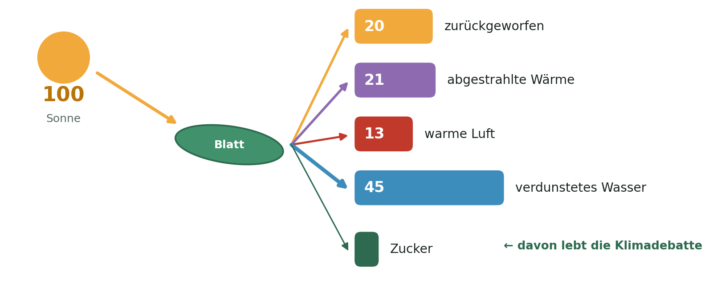
BLATT
Was ein Baum den ganzen Tag macht
von 100 Einheiten Sonnenlicht auf einem Blatt · Gates (1980), Monteith & Unsworth (2013), Zhu, Long & Ort (2010)

Slide 7
BLATT
Ein Baum ist zuerst eine Wasserpumpe
Blatt
Baum
Wald
Luft
Planet
von 100 Einheiten Sonne
zurückgeworfen
20
als Wärme abgestrahlt
21
Die berühmte Photosynthese ist energetisch eine Randnotiz — ein bis zwei Prozent.
an die Luft abgegeben
13
verdunstetes Wasser
45
Und trotzdem reden alle über genau diesen kleinsten Posten.
zu Zucker gemacht
1
Warum?

Slide 8
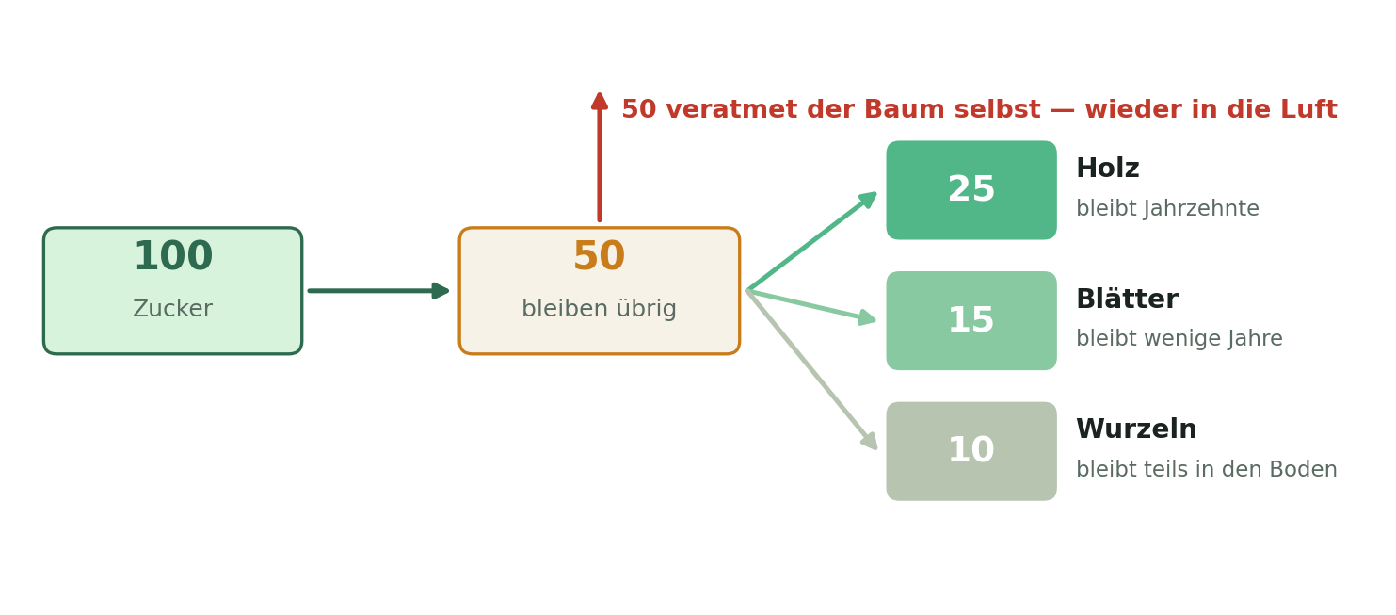
BAUM
Wo der Zucker landet
Kohlenstoffnutzungseffizienz NPP/GPP ≈ 0,45–0,55 · Waring et al. (1998), DeLucia et al. (2007)

Slide 9
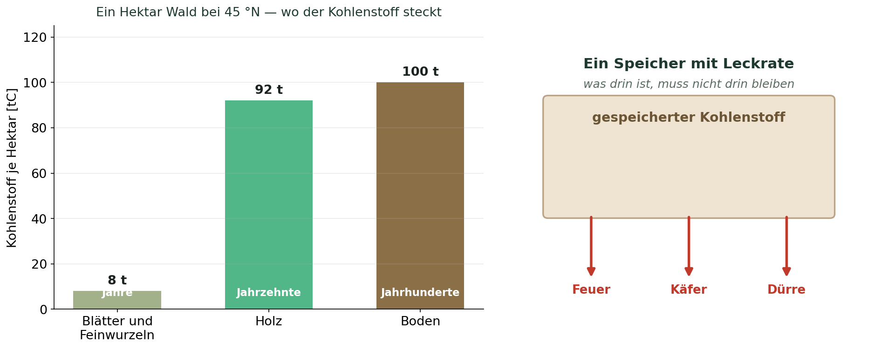
WALD
Der größte Speicher steht nicht — er liegt
Blatt
Baum
Wald
Luft
Planet
Ein Hektar Wald bei 45 °N:
Speicher
je ha
bleibt
Blätter, Feinwurzeln
~8 tC
Jahre
Holz
~92 tC
Jahrzehnte
Boden
~100 tC
Jahrhunderte
Größenordnungen nach Jobbágy & Jackson (2000)
Und dieser Speicher hat eine Leckrate: Feuer, Käfer, Dürre.

Slide 10
Zwischenstand: der Wald
langsam
nicht garantiert
Jahrzehnte, bis der Speicher gefüllt ist
was drin ist, muss nicht drin bleiben
die Tonne
der Wald
wirkt
ab der ersten Sekunde
nach Jahrzehnten
bleibt
?
solange nichts passiert
Jetzt wechseln wir zum anderen Reisenden.

Slide 11
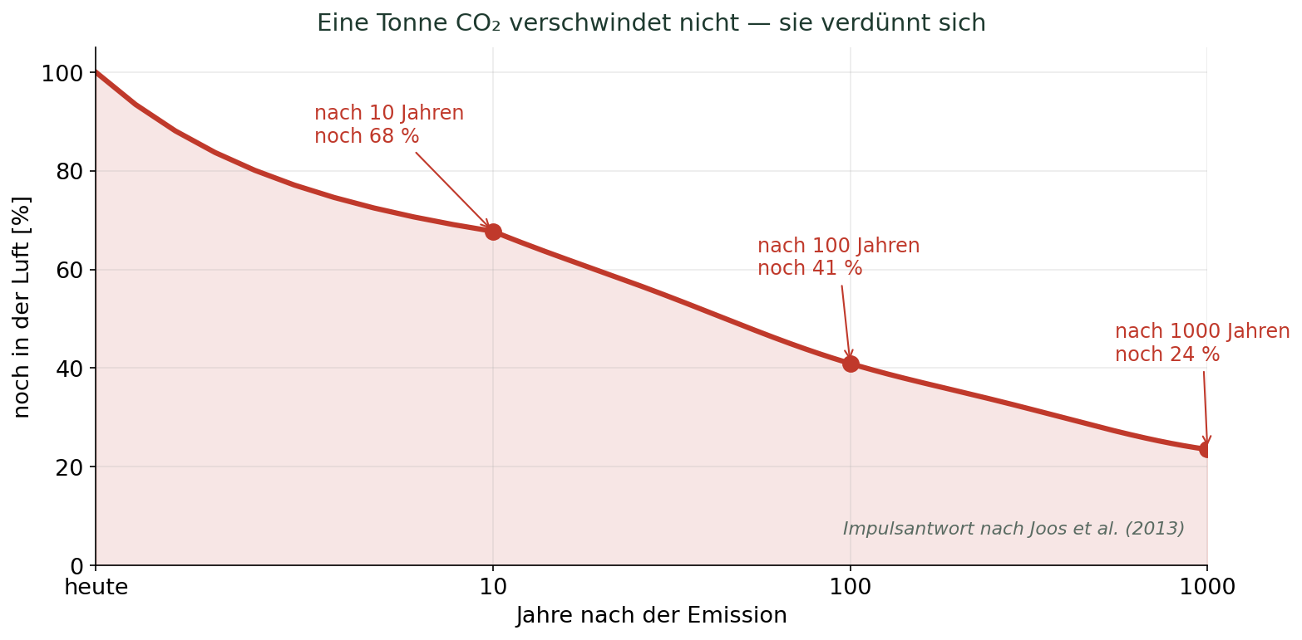
DIE TONNE
Wohin die Tonne verschwindet
Impulsantwort des Kohlenstoffkreislaufs · Joos et al. (2013)

Slide 12
Warum ein Prozent gewinnt
am Blatt
in der Luft
Wasser
45 von 100
nach 9 Tagen wieder unten
Kohlenstoff
1 von 100
nach 100 Jahren noch zu 41 % da
Klima ist nicht das,
was am meisten Energie bewegt.
Klima ist das,
was liegen bleibt.

Slide 13
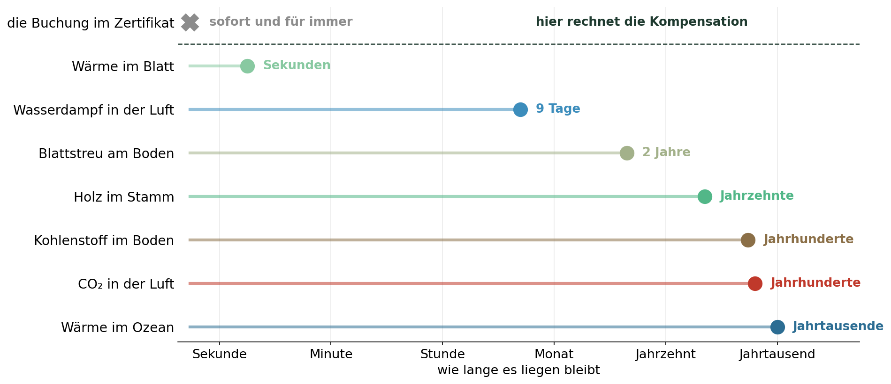
DER DREHPUNKT
Alle Uhren nebeneinander
alles im System hat eine Uhr — nur die Buchung hat keine

Slide 14
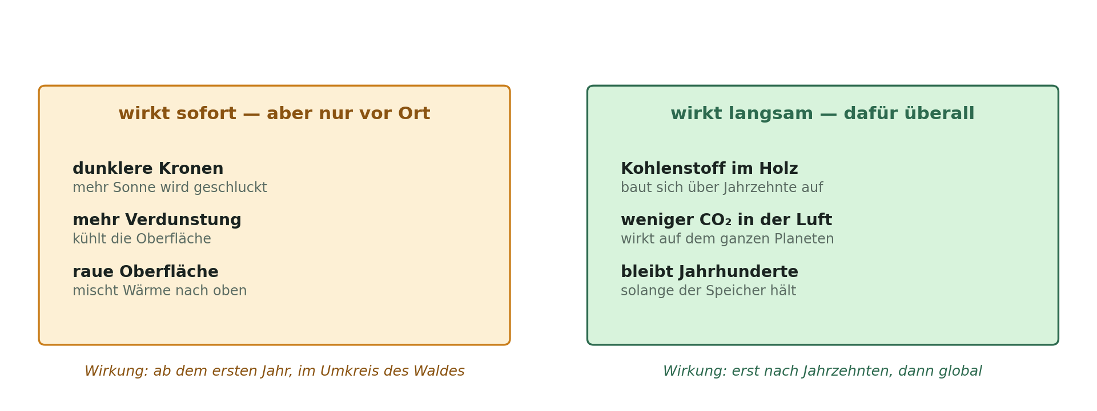
DER WALD TUT MEHR
Es gibt noch eine zweite Uhr
ein Wald ist auch dunkler und feuchter als das, was vorher da war

Slide 15
Was Messungen dazu sagen
1
Lee et al. (2011), Nature
Nördlich von etwa 45 °N ist Wald tagsüber wärmer als offenes Land, südlich davon kühler.
2
Alkama & Cescatti (2016), Science
Satellitendaten realer Waldverluste 2003–2012 — derselbe Effekt, weltweit, mit klarem Nord-Süd-Verlauf.
3
Duveiller et al. (2018), Nat. Commun.
Karten der Temperaturwirkung für jeden Vegetationsübergang.
4
Winckler et al. (2019)
Ein Teil der Wirkung bleibt lokal, ein ebenso großer Teil wird vom Wind verteilt.
Alle diese Messungen zeigen die Oberfläche — nicht den Planeten. Genau deshalb reicht Erzählen ab hier nicht mehr.

Slide 16
Ab hier müssen wir rechnen
Drei Fragen hat die Geschichte aufgeworfen, die man nicht erzählen, sondern nur rechnen kann:
1
Wie vergleicht man Kohlenstoff, Albedo und Verdunstung?
Drei völlig verschiedene Effekte, eine Bilanz.
2
Wie wird aus einem Stück Wald eine Größe für den Planeten?
Lokal gemessen, global gefragt.
3
Wie wird aus all dem eine Temperatur?
Und wann?
Für ein paar Folien wird es technisch — danach kommen die Ergebnisse.

Slide 17
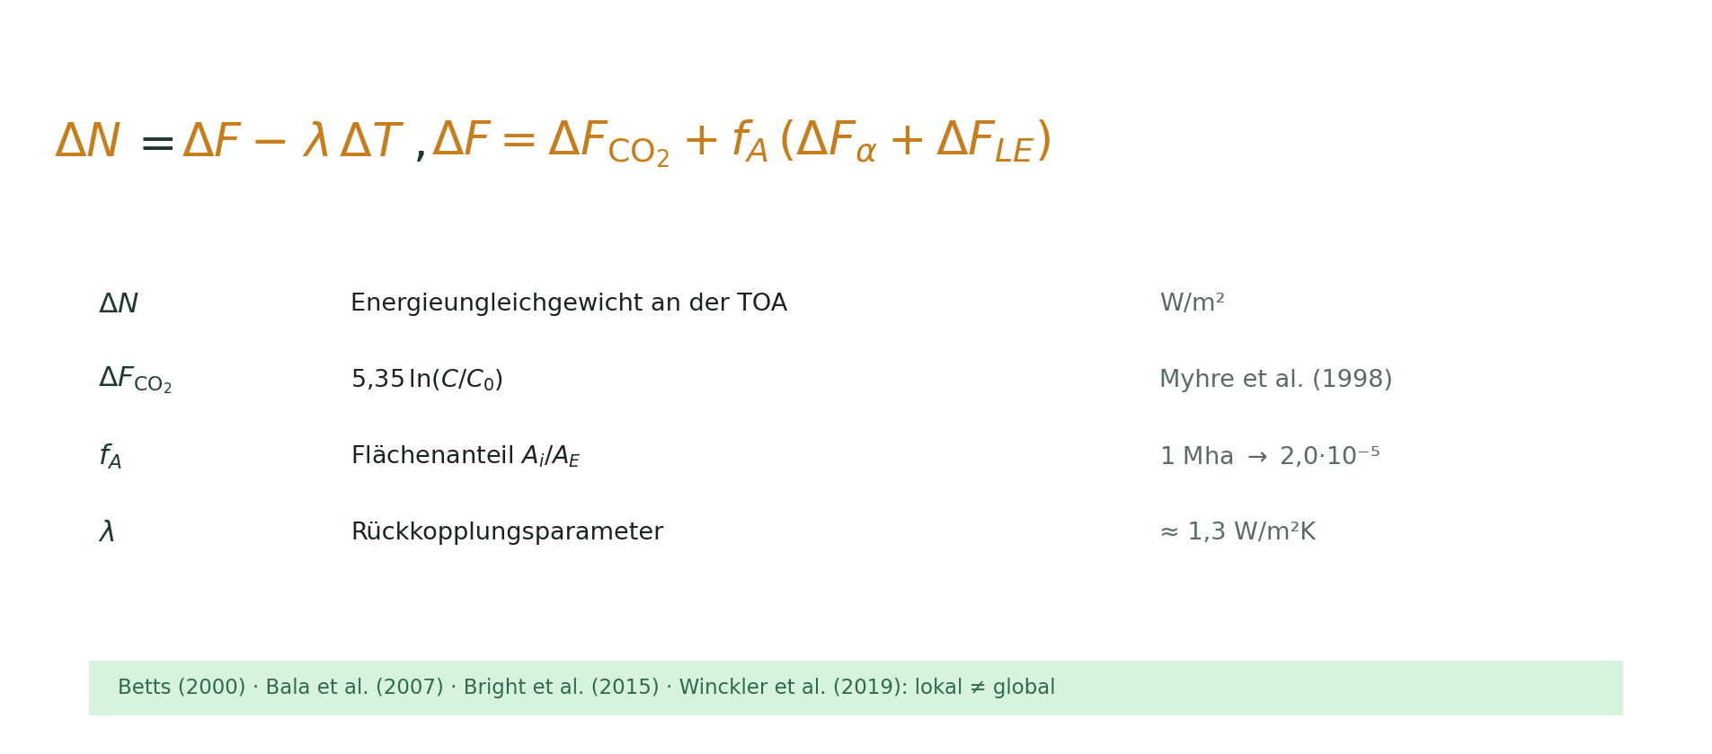
DIE LUFT
Problem 1: eine gemeinsame Währung
Jeder Effekt wird in dieselbe Einheit übersetzt: wie stark er das Energiegleichgewicht der Erde verschiebt — in Watt pro Quadratmeter.

Slide 18
DIE LUFT
Problem 2: von einem Waldstück zum Planeten
Blatt
Baum
Wald
Luft
Planet
ΔF_global = (A_Wald / A_Erde) · ΔF_lokal
Ein Megahektar ist 2·10⁻⁵ der Erdoberfläche. Lokal +1,15 W/m² werden global zu +2,3·10⁻⁵ W/m².
Kohlenstoff
wirkt überall — egal, wo er weggenommen wurde
Betts (2000), Nature · Bright et al. (2015)
Albedo und Verdunstung
wirken nur dort, wo der Wald steht
Deshalb sind „im Wald ist es kühler" und „der Planet wird kühler" zwei verschiedene Aussagen.

Slide 19
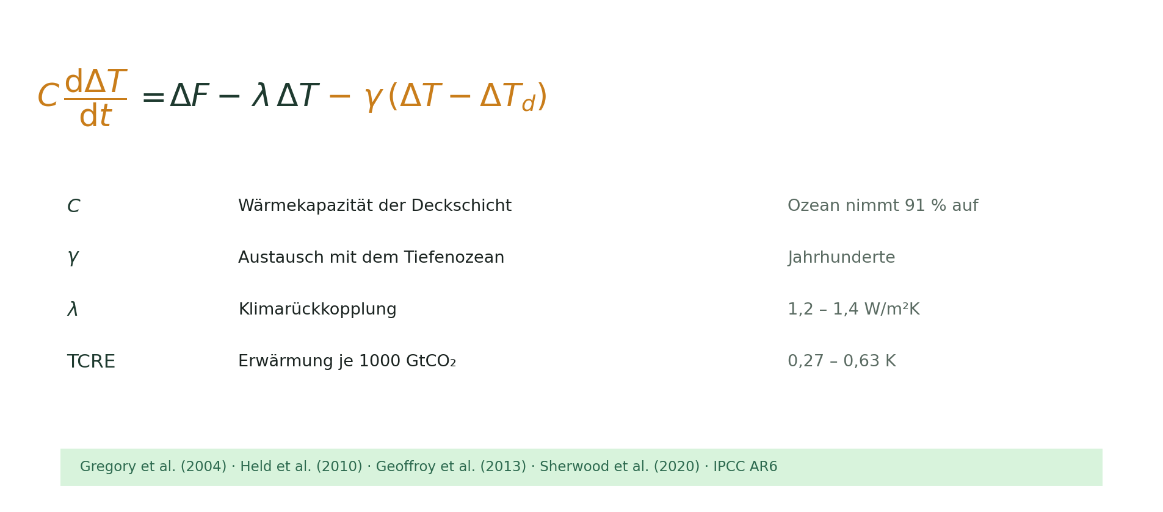
DER PLANET
Problem 3: aus Antrieb wird Temperatur
Der Ozean schluckt 91 % der Zusatzenergie und gibt sie über Jahrhunderte zurück — die dritte Uhr.

Slide 20
Das Modell
FaIR v2.2
Impulsantwortmodell: vier Kohlenstoffboxen, Ozean-Schichtmodell
am CMIP6-Ensemble kalibriert
in IPCC AR6 für die Erwärmungsprojektionen benutzt
läuft auf einem Laptop in Sekunden
Bewusst kein Erdsystemmodell: Wir stellen eine Bilanzfrage, keine Regionalprognose. Jede Zahl im Vortrag ist reproduzierbar.
Millar et al. (2017) · Leach et al. (2021) · AR6-Kalibrierung

Slide 21
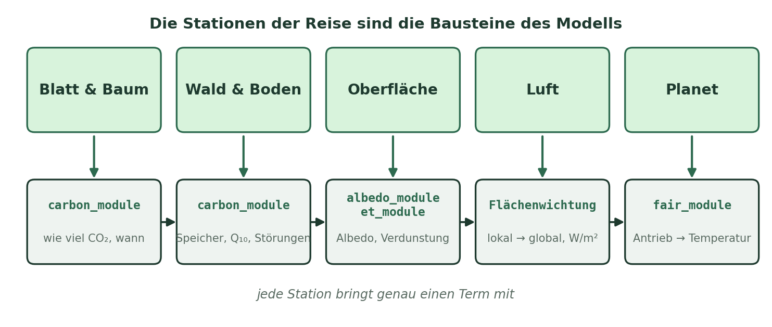
DER PAYOFF
Die Stationen sind die Bausteine
wir haben das Modell nicht erklärt — wir sind hindurchgelaufen

Slide 22
Die Messlatte
Wie viele Bäume braucht es tatsächlich für eine Tonne?
Erwärmung, die die Tonne verursacht
─────────────────────────────────
Erwärmung, die der Wald verhindert
1
beide Seiten je Tonne, Zeitraum bis 2100
die Rechnung vom Anfang stimmt
größer als 1
so viel mehr Wald bräuchte es

Slide 23
Was das Zertifikat für unseren Flug bucht
Pflanzort
Bäume
Fläche
0 °N tropisch
5
27 m²
30 °N
9
45 m²
45 °N
11
55 m²
60 °N boreal
11
55 m²
In den Tropen reichen rechnerisch weniger Bäume — dort steht mehr Biomasse je Hektar.
Damit die Ergebnisse fair sind, pflanzen wir im Modell genau so viel, wie das Zertifikat verlangt — nicht mehr, nicht weniger.

Slide 24
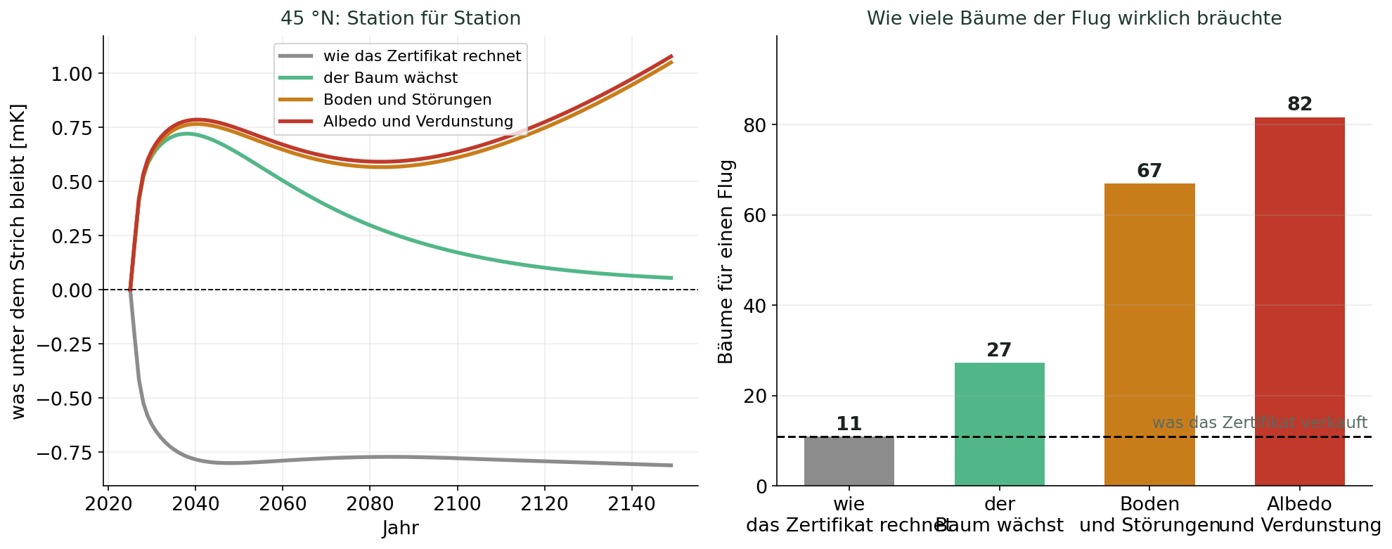
Station für Station: was übrig bleibt
45 °N — Bäume für unseren einen Flug:
Station
Bäume
wie das Zertifikat rechnet
11
der Baum wächst erst
27
Boden und Störungen
67
Albedo und Verdunstung
82
SSP2-4.5 · bis 2100 · FaIR v2.2

Slide 25
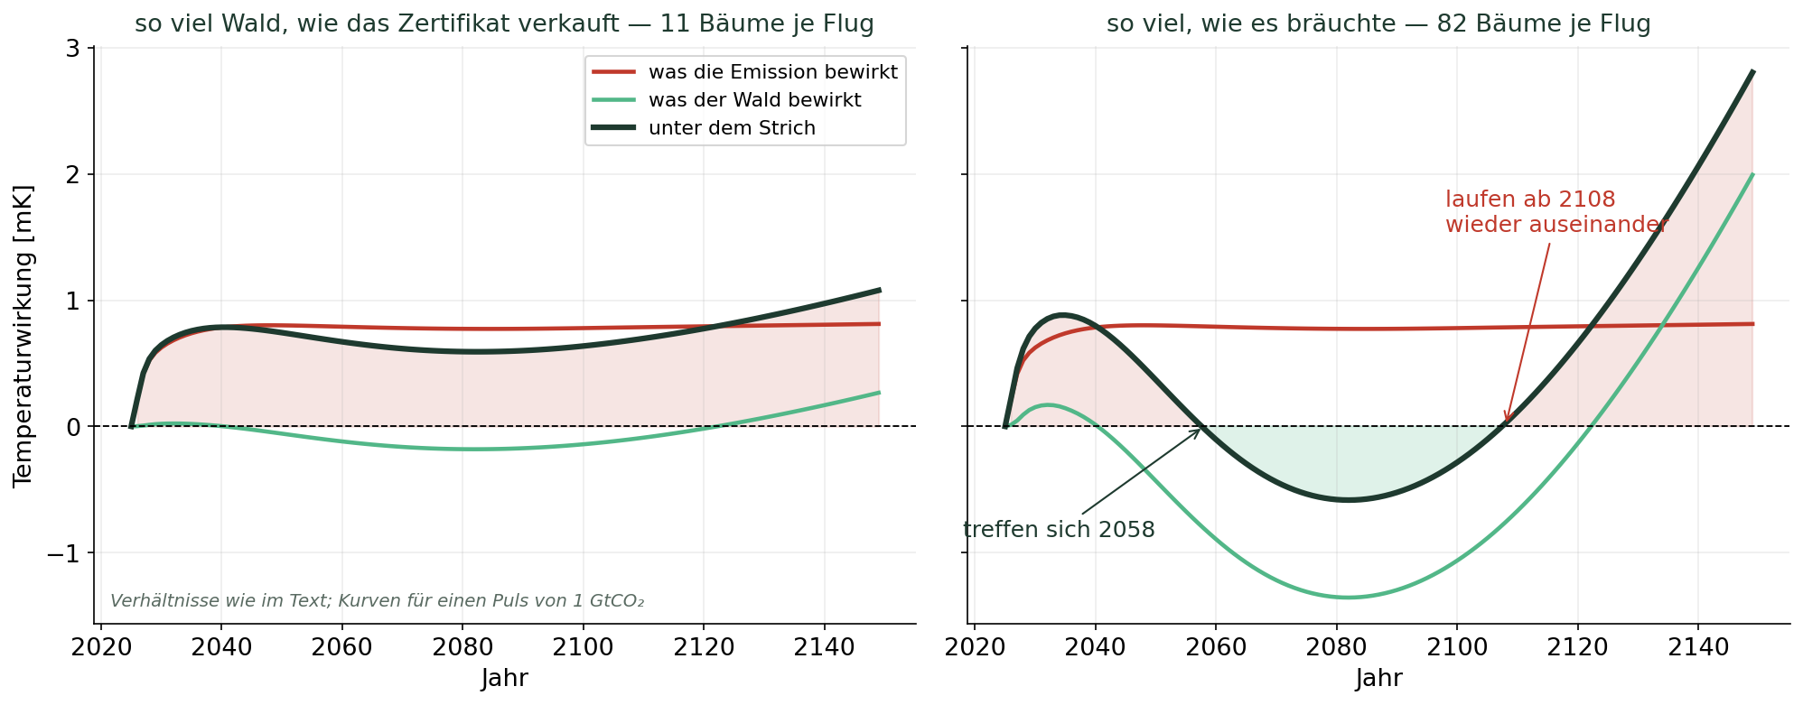
DIE ANTWORT
Treffen sie sich?
links: mit den 11 Bäumen des Zertifikats — nie · rechts: mit 82 Bäumen

Slide 26
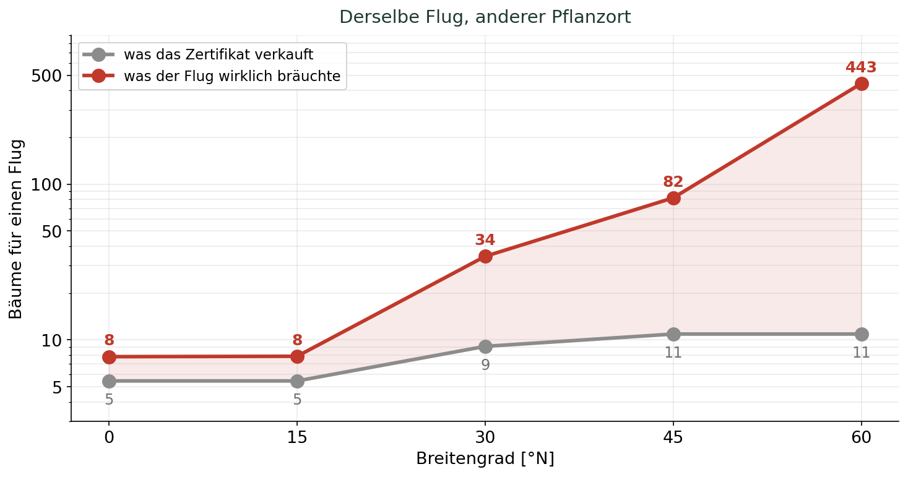
Derselbe Flug, anderer Pflanzort
Pflanzort
verkauft
nötig
0 °N tropisch
5 Bäume
8
30 °N
9
34
45 °N
11
82
60 °N boreal
11
443
In den Tropen fehlen drei Bäume. In Nordskandinavien fehlen 432 — statt 55 m² bräuchte der Flug dort 2200 m², ein halber Fußballplatz.

Slide 27
EINMAL, UND NUR EINMAL
Einmal rauszoomen
Bisher ging es um einen Flug. Jetzt einmal der Blick auf die Welt:
ein Flug
11 → 82 Bäume
alle Flüge eines Jahres
rund 1 GtCO₂
dafür nötige Fläche bei 45 °N
20 Mha
Ein einziges Jahr Luftverkehr bräuchte bei 45 °N mehr Neuwald, als die Great Green Wall in 18 Jahren geschafft hat.
Luftverkehr 2024: 942 MtCO₂ (IATA)

Slide 28
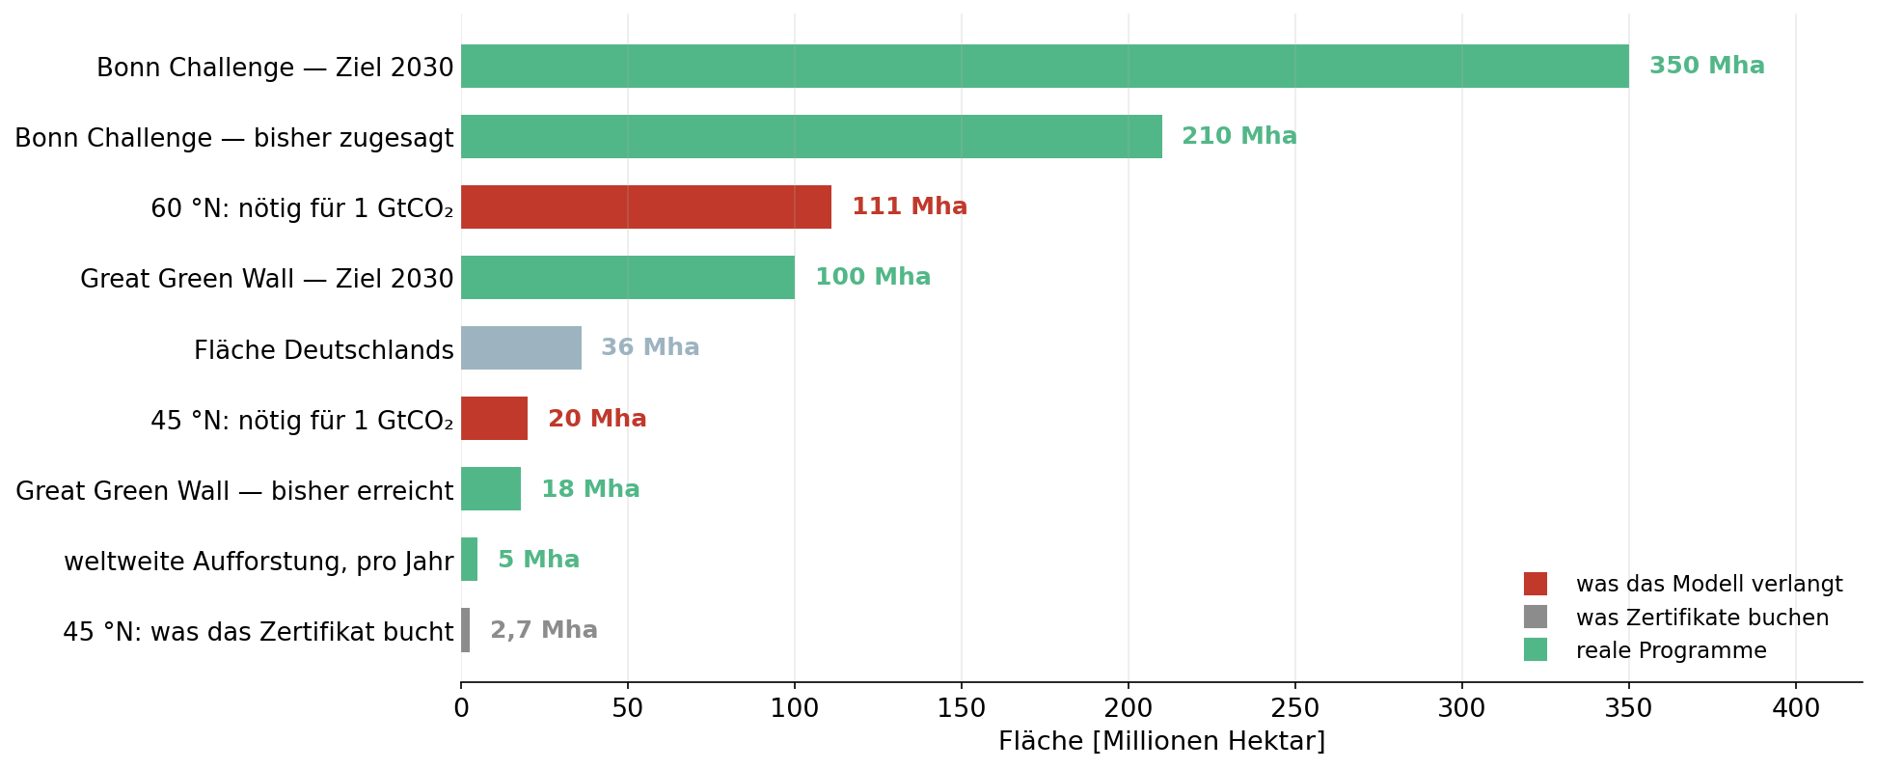
MASSSTAB
Im Vergleich zu echten Programmen
Bonn Challenge / IUCN · UNCCD Great Green Wall · FAO FRA 2020 · IATA (2024)

Slide 29
MASSSTAB
Zwei Sätze, die hängen bleiben
1
Ein Jahr Luftverkehr
bräuchte bei 45 °N rund 20 Mha Neuwald — mehr, als die Great Green Wall seit 2007 geschafft hat (18 Mha).
2
Die Bonn Challenge komplett
350 Mha, das größte Aufforstungsprogramm der Welt, entspricht bei 45 °N rund 17 GtCO₂ — knapp fünf Monate der weltweiten Emissionen.
Und zurück zum Anfang: Das Zertifikat verkauft 11 Bäume für den Flug. Physikalisch wären es bei 45 °N 82.

Slide 30
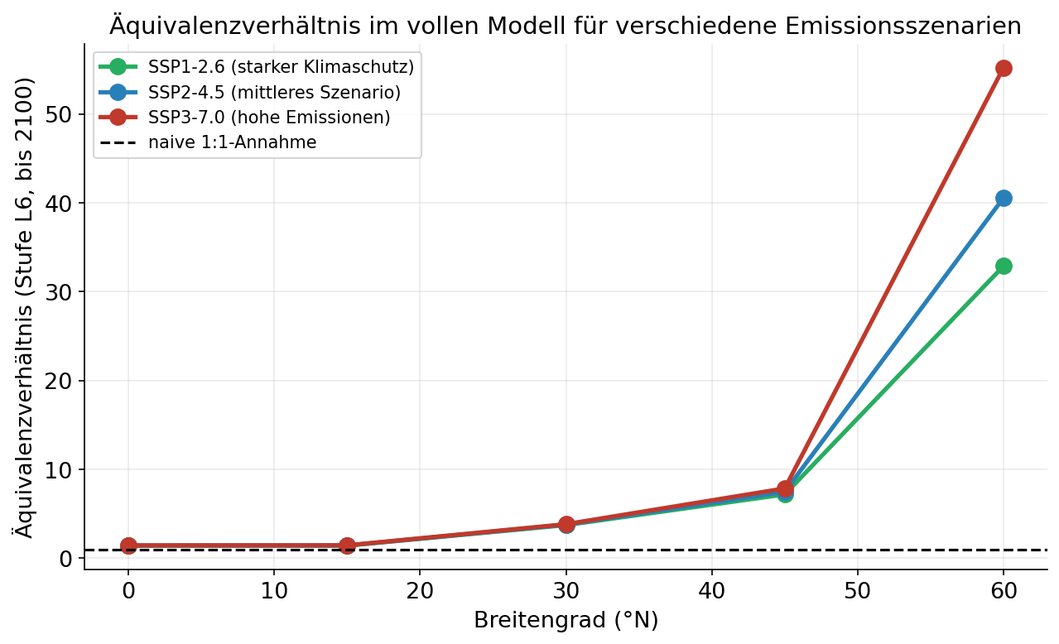
Und in einer wärmeren Welt?
Je wärmer der Hintergrund:
desto stärker atmet der Boden
desto häufiger die Störungen
desto schwächer die Senke
Die Welt, in der am meisten kompensiert würde, ist die, in der Kompensation am schlechtesten funktioniert.

Slide 31
Die Tabelle vom Anfang, gefüllt
die Tonne
der Wald
wirkt
ab der ersten Sekunde
nach Jahrzehnten
bleibt
Jahrhunderte
solange nichts passiert
wirkt wo
überall
Kohlenstoff überall, Albedo nur vor Ort
Treffen sie sich?
Nicht bei der Fläche, die gebucht wurde.

Slide 32
Also: retten Bäume das Klima?
Ja — als Senke. Nein — als Freikaufschein.
1
Ein Wald ist ein Speicher mit Anlaufzeit und Leckrate
kein Rückgängigmachen.
2
Wo gepflanzt wird, entscheidet
Faktor 1,4 oder Faktor 40.
3
Was lokal kühlt, muss global nicht kühlen
Oberfläche ist nicht Planet.
4
Kompensation verrechnet zwei verschiedene Uhren
sofort und für immer gegen Jahrzehnte und vielleicht.

Slide 33
Was auch unser Kasten ausschließt
Biodiversität und Ökosystemleistungen
regionaler Wasserhaushalt, Abfluss, Dürrerisiko
Flächenkonkurrenz zur Nahrungsmittelproduktion
Landrechte und Verteilungsfragen
github.com/[repo]/nbs
Eine Bilanz beantwortet exakt die Frage, die man ihr stellt. Die Arbeit steckt darin, den Kasten richtig zu ziehen.
Modell, Parameter und alle Abbildungen reproduzierbar

Slide 34
Anhang A — Die Bilanz an jeder Station
Station
Bilanz
Blatt
0 = (1−α)S↓ − εσT⁴ − H − LE − Ẇ_chem
Baum
dC_B/dt = GPP − R_a − Λ
Wald
R_n = H + LE + G, β = H/LE
Luft
ΔN = ΔF − λΔT, ΔF = ΔF_CO₂ + f_A(ΔF_α + ΔF_LE)
Planet
C dΔT/dt = ΔF − λΔT − γ(ΔT − ΔT_d)
Zeit
ΔT(t) = ∫₀ᵗ R(t−t′) ΔF(t′) dt′
ausführliche Fassung mit Zahlenwerten: gl_1.png bis gl_6.png, kv_1.png bis kv_6.png

Slide 35
Anhang B — Parameter
Parameter
Wert
Quelle
Wachstum
Chapman-Richards, B_max 100–200 tC/ha, k 0,03–0,08 a⁻¹
IPCC, Pan et al. (2011)
ΔF_α lokal
−0,30 (0 °N) … +1,15 W/m² (60 °N)
Bonan (2008), Duveiller (2018)
ΔF_LE lokal
−1,5 (0 °N) … −0,1 W/m² (60 °N)
Bonan (2008)
Q₁₀
2,0
Davidson & Janssens (2006)
SOC-Angleichung μ
0,03 a⁻¹
Modellannahme
Störungsrate
0,5 %/a tropisch, 1,0 %/a boreal, +50 % bis 2150
Modellannahme
λ
1,3 W/m²K
Sherwood et al. (2020)
A_Erde
5,1006·10¹⁴ m²
—

Slide 36
Anhang C — Ergebnisse vollständig (SSP2-4.5, bis 2100)
Station
0 °N
30 °N
45 °N
60 °N
wie das Zertifikat rechnet
1,00
1,00
1,00
1,00
der Baum wächst erst
1,43
1,70
2,50
2,50
Boden und Störungen
1,54
3,46
6,14
11,86
Albedo und Verdunstung
1,43
3,78
7,48
40,58
Erwärmungsschuld bei zertifikatsgroßer Fläche [mK·a]: 0 °N 38 · 30 °N 88 · 45 °N 90 · 60 °N 101

Slide 37
Anhang D — Literatur
Blatt, Baum, Bestand
Biophysik der Landnutzung
Klimasystem und Bilanzierung
Gates (1980) · Jarvis & McNaughton (1986)
Betts (2000) · Bala et al. (2007)
Myhre et al. (1998) · Etminan et al. (2016)
Monteith & Unsworth (2013)
Bonan (2008) · Lee et al. (2011)
Joos et al. (2013)
Zhu, Long & Ort (2010)
Bright et al. (2015, 2017)
Millar et al. (2017) · Leach et al. (2021)
Waring et al. (1998) · DeLucia et al. (2007)
Alkama & Cescatti (2016)
Sherwood et al. (2020)
Jobbágy & Jackson (2000) · Pan et al. (2011)
Duveiller et al. (2018)
von Schuckmann et al. (2020) · IPCC AR6
Davidson & Janssens (2006)
Winckler et al. (2019)
Kirschbaum (2006) · Levasseur et al. (2010) · Sierra et al. (2021)

